Slide 1

CatCh
정보처리 산업기사 과정평가형 B
Team 2
심성완
박재영
진찬민
이요셉
지윤서

Slide 2

목차
0. INDEX
INDEX
프로그램 소개
사용성 테스트
계획서
사용성 테스트
수행
개선
개발 배경
목표와 기대효과
태스크 계획
태스크 및 시나리오
참가자 선정
태스크 수행방법 및 절차
태스크 평가 항목
시나리오 항목
만족도 조사
데이터 분석
사용성 테스트 진행 현황

Slide 3
프로그램 소개
CatCh
프로그램 소개

Slide 4
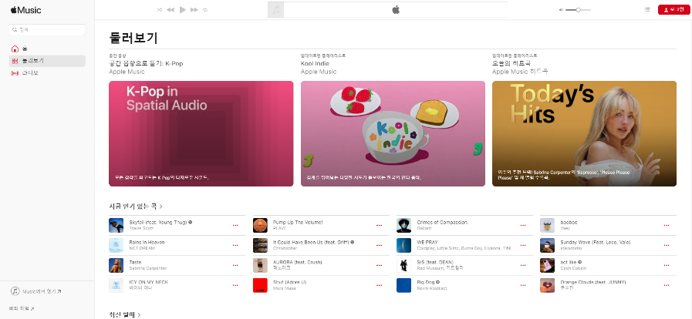
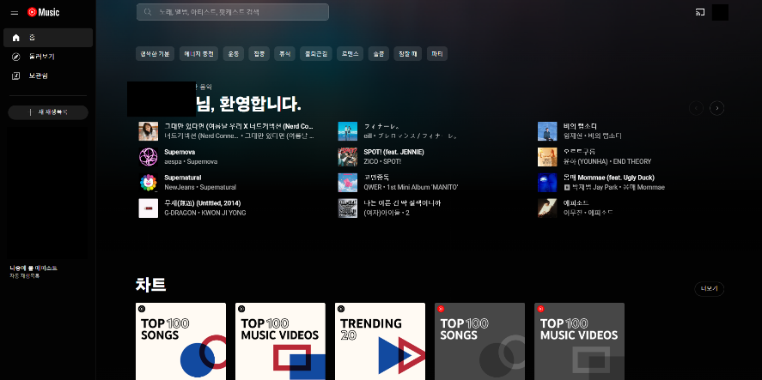
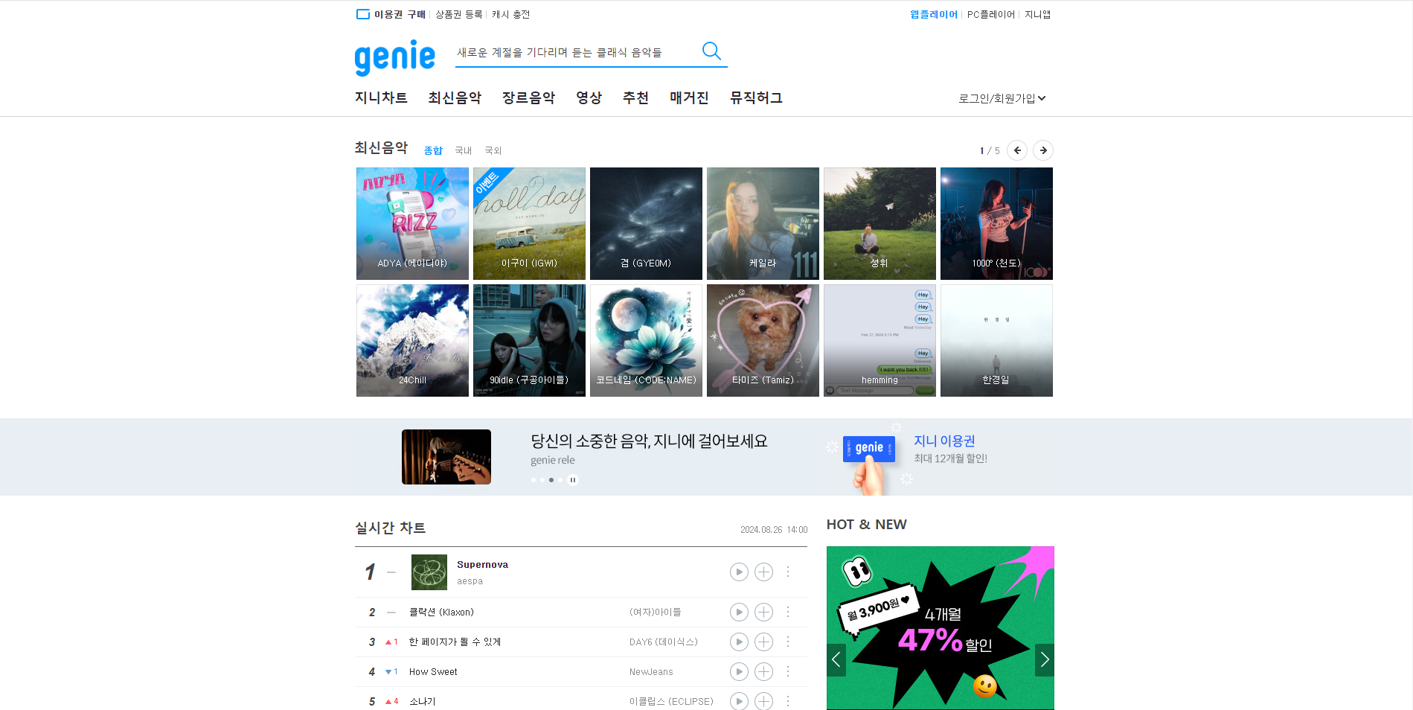
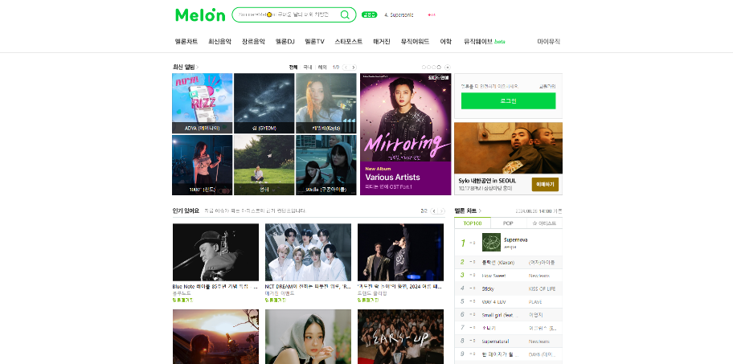
개발 배경
프로그램 소개
최신화된 UI/UX DESIGN TREND 에 맞춘 음원 스트리밍 서비스를 만들고자 하였다.
해외와 국내의 디자인 특징을 모두 살릴 수 있는 웹을 디자인 하고자 하였다.
국내 음원 스트리밍 서비스와
해외 서비스의 차이
해외 사이트
크고 두꺼운 폰트와 해체된 섹션을 통해 사용자들의 몰입감과 흥미 유발
미니멀리즘과 심플함 강조
애플 뮤직
유튜브 뮤직
국내 사이트
화면 상단에 중요한 정보를 배치하여
사용자가 빠르게 정보를 습득 가능
정보를 한눈에 볼 수 있는 디자인
멜론
지니
멜론

Slide 5
사용성테스트 계획서
CatCh
사용성 테스트
계획서

Slide 6
목표와 기대효과
사용성테스트 계획서
휴리스틱 10가지 원칙
01
시스템 상태의 가시성을 확보하여 시스템과 사용자간 상호작용을 확보하였으며, 컨텐츠의 크기는 늘리고 양은 줄여 사용자가 원하는 정보에 집중 할 수 있게 하였다.
사용성 평가 목표
02
사용자가 예측한 버튼 기능과 실제 버튼 기능의 차이 비교
UI 일관성 및 가시성 확인
기대 효과
03
사용자가 예측한 버튼 기능과 실제 버튼의 기능을 일치 시킨다. 사용자에게 제공되는 컨텐츠의 일관성을 확보한다.

Slide 7
테스트 계획
사용성테스트 계획서
테스트 설계
테스트 방법
목적
방법
컨텐츠의 일관성, 버튼들의 직관성, 가시성, 기
능들의 예측가능성 등에 대한 사용자 경험을
조사하여 미흡한 부분을 개선하기 위함
테스터에게 해당 항목에 대한 태스크를 설명
테스터는 주어진 태스크를 수행한다.
담당자는 테스트항목, 기타상황에 대한 피드백을 받는다.
범위
메인 페이지로부터 다른 페이지로의 이동을
중점으로 페이지를 이동하는 버튼들의 가시성
과 직관성을 확인한다.
테스트 항목
일정
항목
일시 : 2024/09/19
장소 : 코리아IT아카데미 9층
프로필 배경화면 변경
검색 페이지로 이동
업로드 파일 등록
인원
내부 관련자 4인

Slide 8
태스크 및 시나리오
사용성테스트 계획서
테스트
시나리오
01
01
화면 이동이 즉각적으로 이루어지는지 확인
- 사용자는 화면이동을 수행하는 버튼을 직관적으로 인식할 수 있는가?
- 버튼 아이콘 및 이름으로부터 어느 화면으로 이동할지 예측 할 수 있는가?
메인화면에서 프로필화면으로 이동한다
02
프로필화면에서 프로필 설정화면으로 이동한다
03
프로필 설정 화면에서 프로필 배경변경 기능을 확인한다
02
기타 기능 테스트및 UI가시성 테스트

Slide 9
참가자 선정
사용성테스트 계획서
참가자 프로필
이름 | 직업 | 연령 | 성별 | 유사 사이트 이용 경험 | 이용 이유
이** | 학생 | 24 | 남 | 유튜브 뮤직 | 서비스 및 접근성이 좋아서
우** | 학생 | 29 | 남 | 유튜브 뮤직 | 접근성이 좋아서
김** | 학생 | 25 | 남 | 멜론 , 유튜브 뮤직 | 디자인이 마음에 들어서
박** | 학생 | 27 | 남 | 유튜브 뮤직 | 추천음원 자동재생 기능이 좋다
참가자 프로파일
프로필 | 개요
연령 | 20대
SITE | IT 계열 학원생
참고사항 | IT계열 학원생들을 대상으로 테스트를 시행하기에 자세한 설문이 가능하며 웹개발을 진행중인 학원생 참가자라 객관적인 판단을 할 수 있을 것으로 보인다.

Slide 10
사용성테스트 수행
CatCh
사용성 테스트
수행

Slide 11
사용성 테스트 방법 및 절차
사전 인터뷰
테스트
결과 보고
최근 음원사이트
방문 여부
Task 단위 별 수행 여부
Task 성공 여부, 오류 발생 빈도, 처리 시간 측정
테스터의 피드백을 통한
개선점 선정

Slide 12
Task 평가 항목
구분 | 항목 | 평가 기준
1 | Task 성공률 | 정해진 시간 내에 Task 성공 여부
2 | Task 수행 시간 | 모든 Task 완료에 소요되는 시간
3 | 에러 | 에러 횟수 측정 에러 유형 파악
4 | 만족도 | 테스터의 만족도 조사

Slide 13
사용성 테스트 시나리오
1. 개발 배경
Main이슈 | Sub이슈 | Task | 예상이동경로 | 조사 포인트 | 예상 시간
프로필 배경화면 변경 | 프로필 변경 2. 좋아요 이벤트 3. 음원 전체 선택 및 해제 | 메인화면에서 프로필 화면으로 이동하여 프로필 배경화면 변경까지 완료한다. | 메인 화면 > 재생목록 > 프로필 변경 > 프로필 페이지 | UI 직관성, 메뉴 이름에서 페이지 이동이 예측 가능한 지 | 2분
검색 페이지 이동 | 슬라이드 앨범 페이지 이동 | 메인화면에서 검색페이지로 이동한다. | 메인 화면 > 검색 화면 | 슬라이드 버튼 가시성 | 10초
업로드 페이지 이동 후 업로드 | 음원파일 추가 등록 임시 저장 | 메인화면에서 업로드 페이지로 이동 후, 등록버튼으로 업로드를 완료한다 | 메인 화면 > 업로드 화면 > 등록 완료 | 등록 버튼 클릭 후, 팝업창이 잘 작동하는지 | 20초

Slide 14
만족도 조사
질문 | 만족도
 | 매우 만족 | 만족 | 보통 | 불만 | 매우 불만
1. UI 위치에 만족하는가? |  | 3 | 1
2. 음원 재생에 불편함이 없는가? | 1 | 1 | 1 | 1
3. 업로드 기능이 잘 구현되어 있는가? |  |  | 2 | 2
종합 의견 | 전체적으로 완성도는 높지만 디테일한 부분의 부족한 점의 보완이 필요한것같다. 각종 기능을 수행하는 버튼의 가시성에 대체적으로 부족하다.

Slide 15
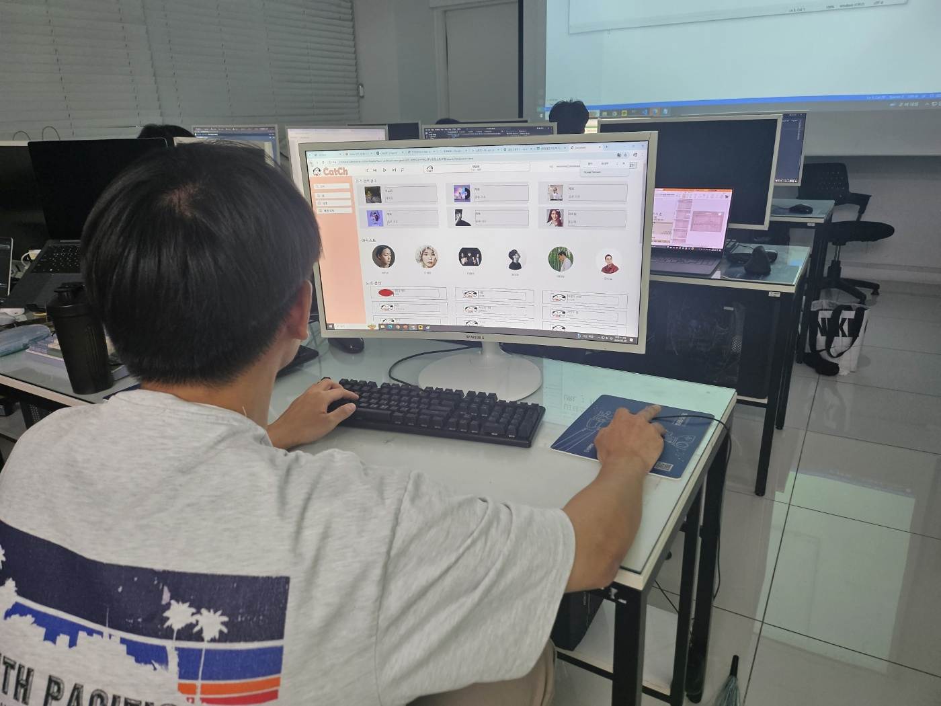
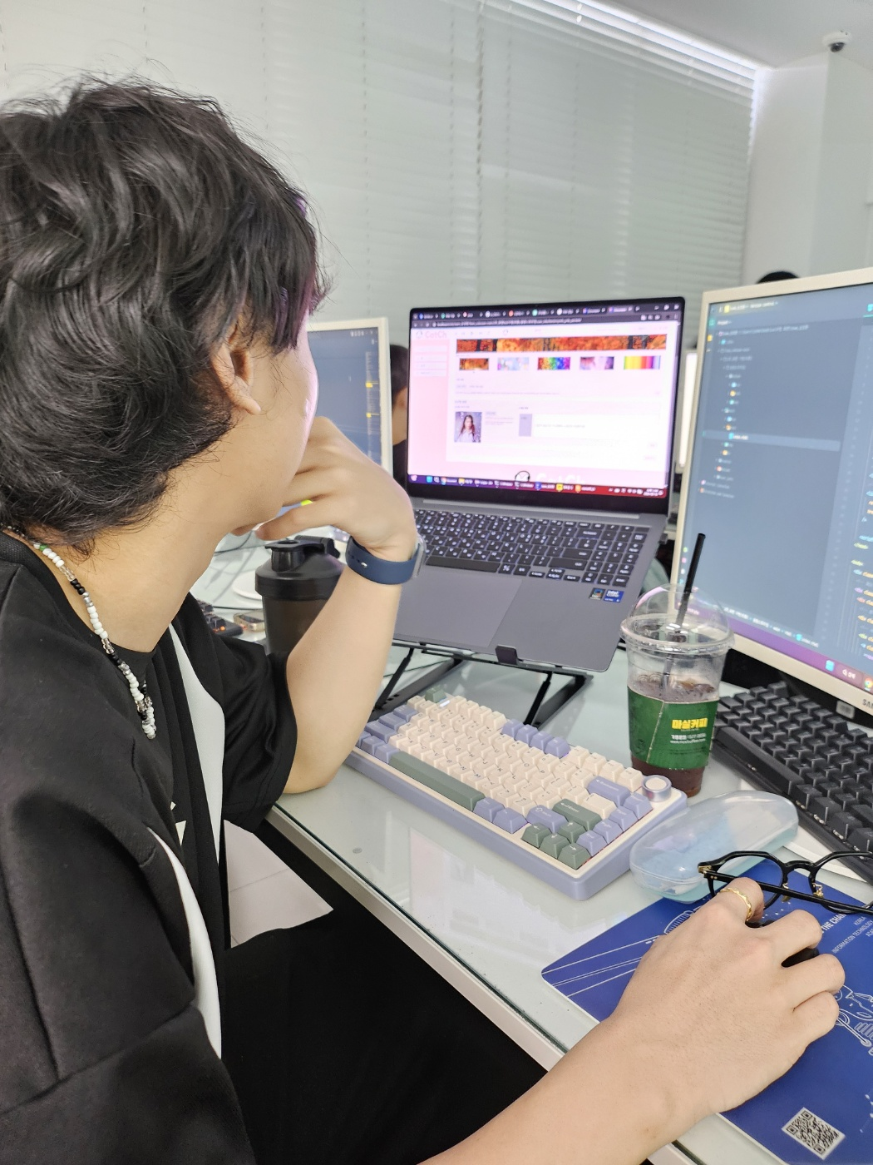
사용성 테스트 시나리오
1. 개발 배경
사용성 테스트 진행 사진

Slide 16
사용성 테스트 진행 결과
1. 개발 배경
TASK 시나리오 | 이** | 우** | 김** | 박**
메인화면에서 프로필 화면으로 이동하여 프로필 배경화면 변경하기 | 재생목록버튼으로 프로필화면 이동 예상 불가 프로필 설정 버튼의 작은 크기, 흰색 배경으로 인한 낮은 가시성 다른 버튼과 차별성 희망 | 1. 재생목록버튼으로 프로필화면 이동 예상 불가 2. 사이드 바 부분의 낮은 가시성 | 프로필 페이지로 이동하는 개별 버튼 필요 화면 크기에 비해 작은 버튼 크기 | 작은 폰트, 버튼으로 인한 낮은 가시성 2. 프로필 페이지로 이동하는 개별 버튼 필요
업로드 페이지 이동 후 업로드 | 일관성 없는 버튼 효과 일관성 없는 업로드 구간 | 1. 드래그 앤 드롭으로 파일을 업로드 가능함으로 인한 첨부파일의 불필요 | 첨부파일과 업로드 간의 어긋나는 가로 규격 간격이 좁은 텍스트가 답답함 유발 | 1. 첨부파일과 업로드 간의 어긋나는 가로 규격 2. 등록 버튼 클릭 시 확인 알람 희망 3. 임시저장 후, 홈으로 이동하지 않고 페이지 유지 희망
검색 페이지 이동 | 1. 검색창에 마우스 포인터 변경이나, 버튼이 없어 검색창이 불확실해 보임 | 1. 사이드의 검색 창 위치 헤더로 이동 희망 | 1. 검색 창이 인식하기 힘든 위치에 존재 | 검색창에서 Enter이외의 방법으로도 이동 희망 슬라이드 이동 버튼 중앙 정렬되지 않음
소요시간 | 프로필 배경화면 변경 : 1분50초 검색 페이지 이동 : 25초 업로드 페이지 이동 후 업로드 10초 | 프로필 배경화면 변경 : 2분 검색 페이지 이동 : 15초 업로드 페이지 이동 후 업로드 : 10초 | 프로필 배경화면 변경 : 1분40초 검색 페이지 이동 : 10초 미만 업로드 페이지 이동 후 업로드 : 10초 미만 | 프로필 배경화면 변경 : 1분40초 검색 페이지 이동 : 10초미만 업로드 페이지 이동 후 업로드 : 10초미만

Slide 17
데이터 분석
1. 개발 배경
TASK 시나리오 | 데이터 분석
메인화면에서 프로필 화면으로 이동하여 프로필 배경화면 변경하기 | 재생목록버튼을 통해 프로필화면으로 이동하다 보니, 대부분의 테스트 수행 인원들이 단번에 재생목록 = 프로필화면으로 이동임을 인식하지 못하여 프로필화면으로 이동하는대에 난항을 겪음. 또한, 프로필 설정 화면에서 적용 버튼을 눌러야 프로필 배경화면이 변경되는 기능이지만, 적용버튼을 찾지못해 한번에 프로필 배경화면을 변경하지 못하고 2번씩 시도함. 프로필화면으로 이동함을 단번에 알 수 있는 직관적인 버튼과 적용버튼의 가시성을 확보할 필요가 있음.
업로드 페이지 이동 후 업로드 | 업로드 페이지로 이동 후 업로드를 하는 과정자체는 원할히 이루어졌으나, 업로드 페이지의 일관성없는 UI에 대한 지적이 많았음. 버튼의 효과나 기능이 이루어지는 Section 영역의 Width가 일치하지 않는등 일관성이 깨지는 부분에 대한 개선이 필요함.
검색 페이지 이동 | 검색창에 placeholder를 지정하였기때문에 결과적으로 검색창임을 인식하는대에는 문제가 없지만, 검색창의 크기가 작아 가시성이 떨어져 바로 알아보는대에는 어려움이 있었음. 또한 검색창에 검색어를 입력 후 검색페이지로 이동할때 Enter키로만 이동이 가능하여 불편함을 호소함. 이에, 검색페이지로 이동하는 다른 기능을 추가하고 크기를 키워 가시성을 확보해야 할 것으로 보임.
소요시간 | 모든 참여자가 예상 소요시간보다 빠르게 목표하는 바를 수행하는대에는 성공하였지만 메인화면에서 프로필 화면으로 이동하여 프로필 배경화면 변경하기 를 수행할때, 프로필화면으로 이동하는 버튼을 바로 찾지못하는 모습을 보여 개선이 필요함.

Slide 18
개선
CatCh
개선

Slide 19
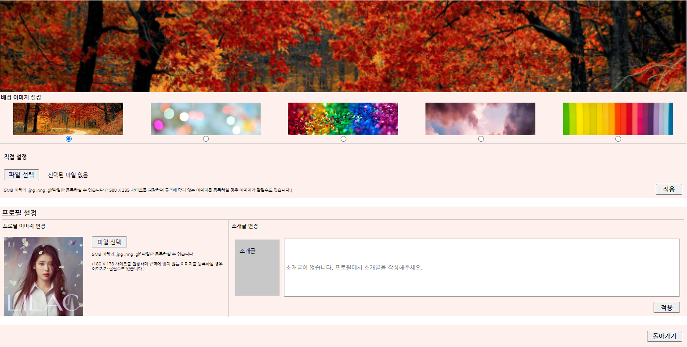
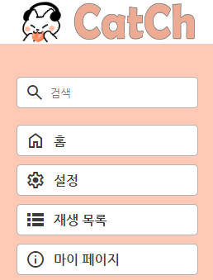
프로필 개선
UI 수정
1
버튼 가시성에 대한 의견이 많았다.
버튼 크기를 키우고 폰트의 weight를 주어 가시성을 키웠다.
2
기존 재생 목록 버튼을 통한 프로필 화면으로의 이동이 예측이 되지않아 프로필 화면으로 이동하는 새로운 버튼을 추가하였다.

Slide 20
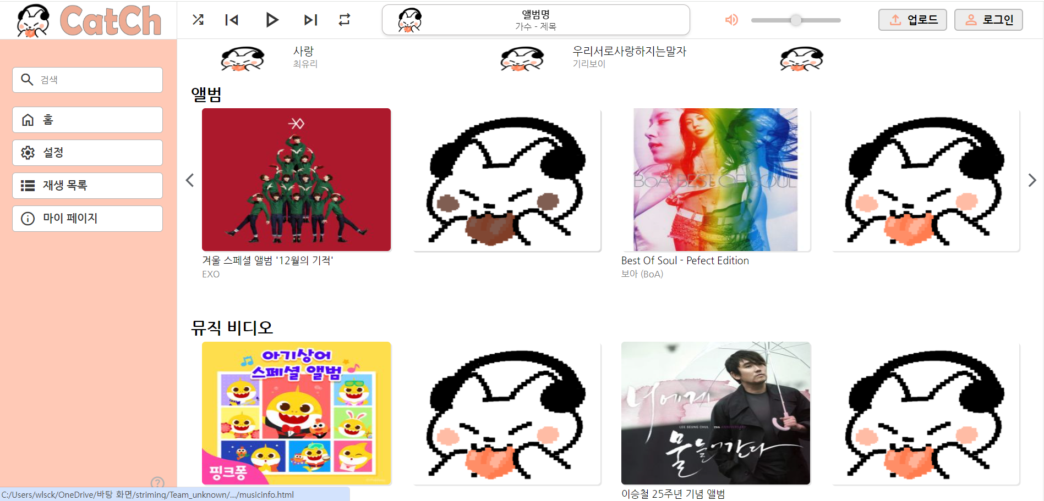
메인 개선
UI 수정
2
검색창의 돋보기 버튼을 클릭해도 이동할 수 있도록 처리하였다.
1
슬라이드 버튼이 아래에 위치해있어
사진을 중심으로 가운데로 이동.

Slide 21
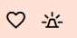

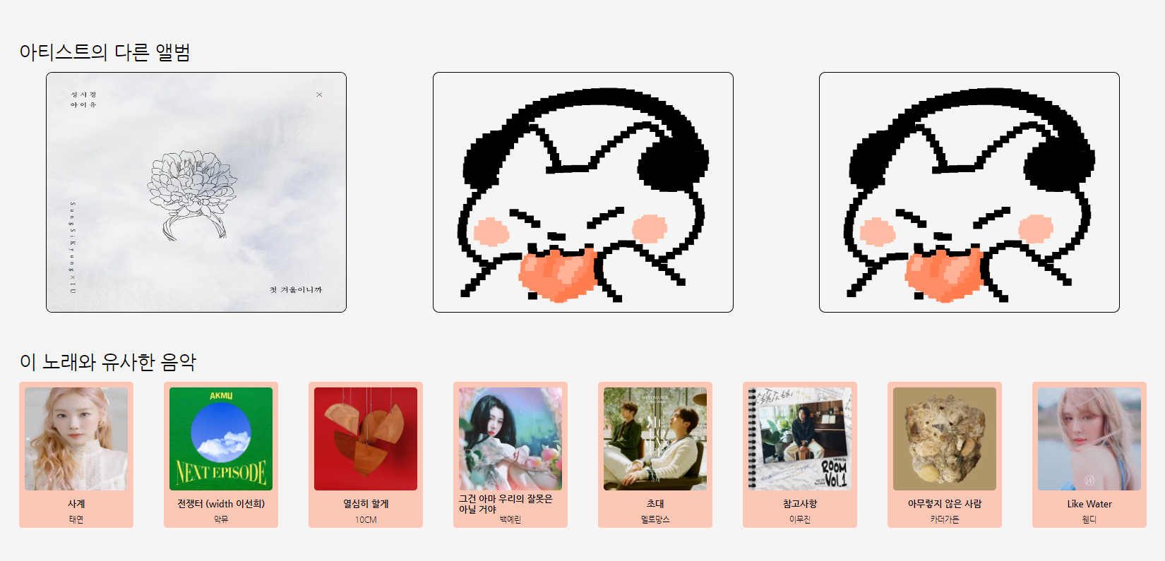
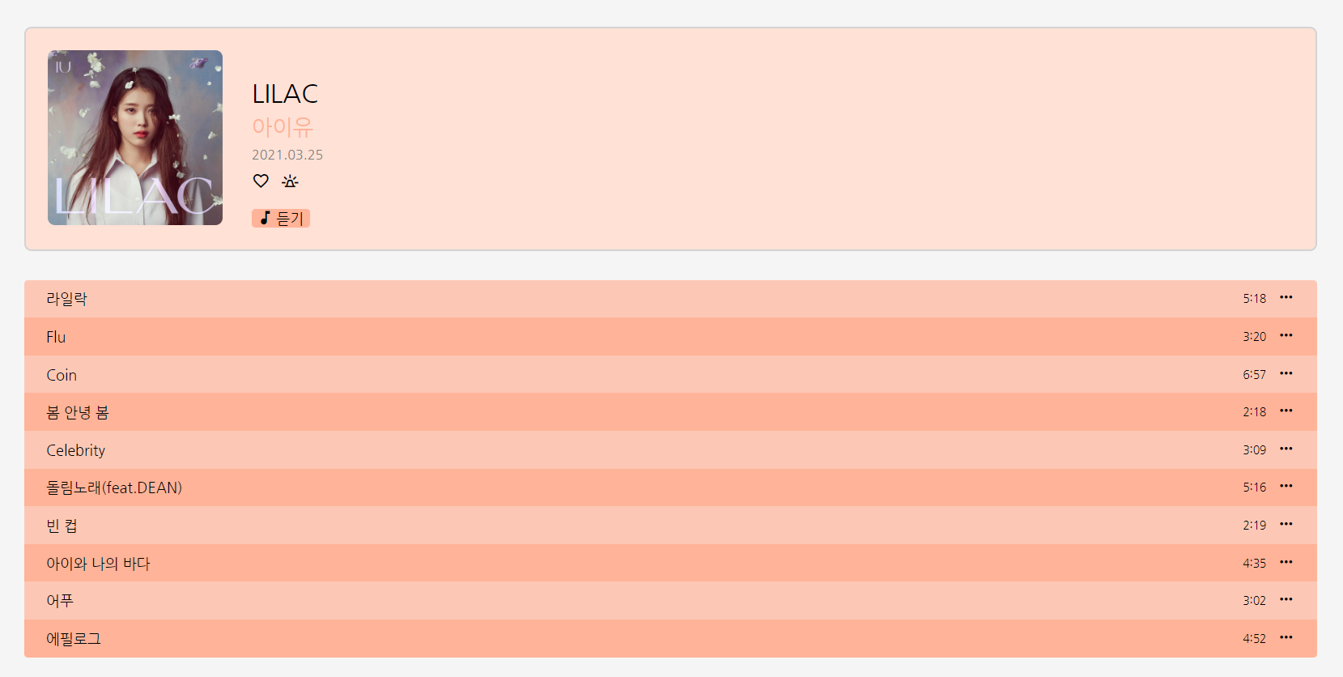
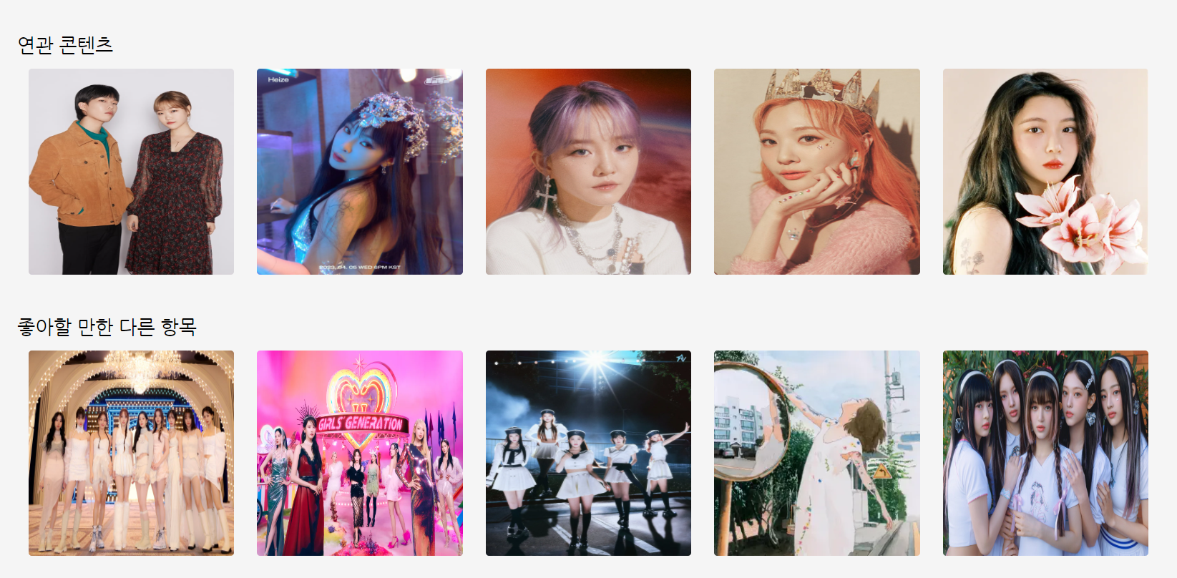
앨범 개선
UI 수정
1
기능이 적다는 의견이 있어
클릭 시에 색 변경 기능 추가
2
요소의 크기가 커서 압박감이 느껴짐
요소 크기 변경, 간격 추가

Slide 22
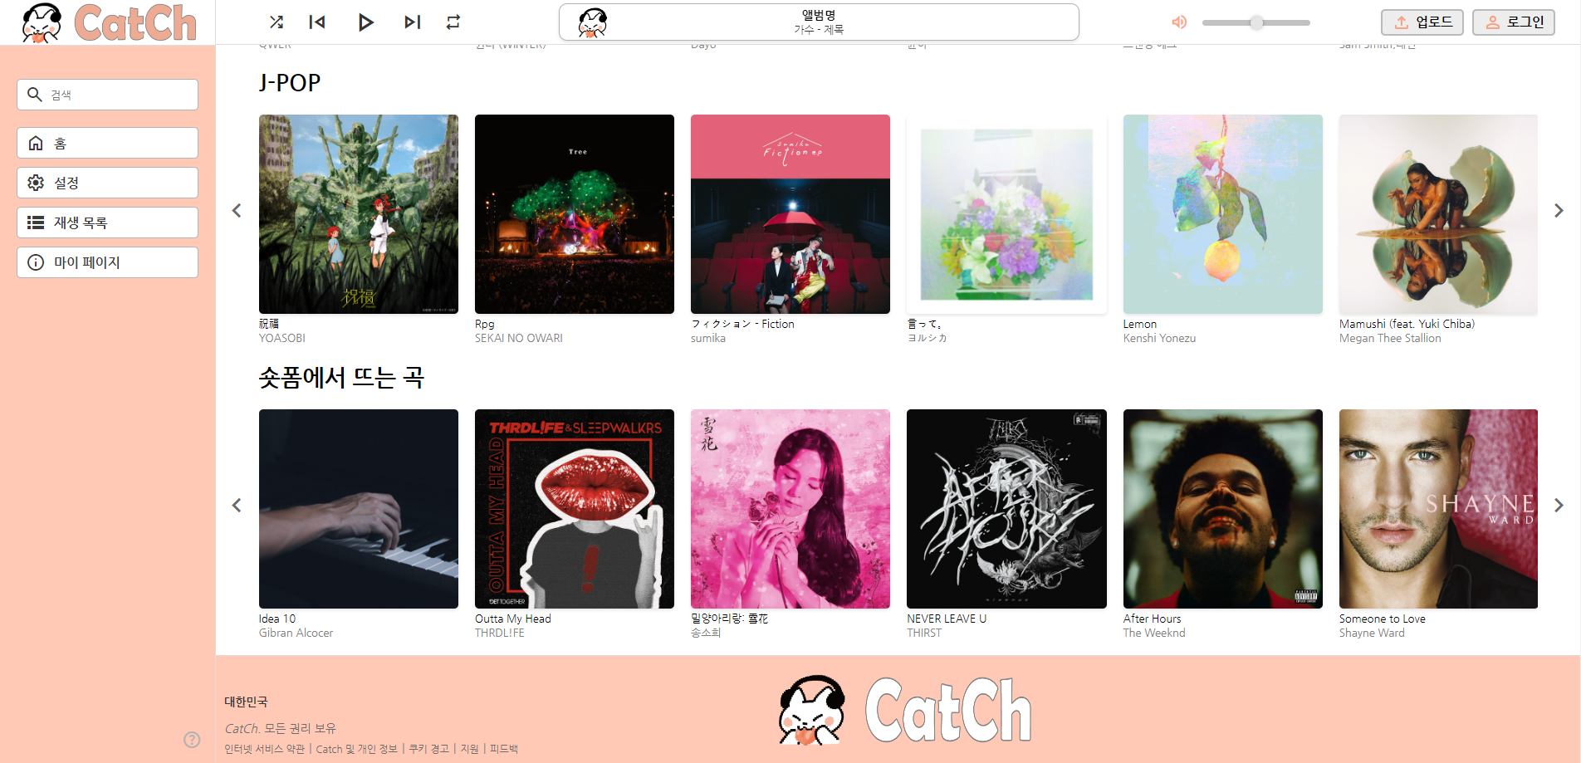
메인 개선
UI 수정
검색창의 돋보기 버튼을 클릭해도 이동할 수 있도록 처리하였다.
4
버튼의 크기와 색상을 수정하여 가시성을 높이고 슬라이드 버튼의 위치를 조정하였다.
5
3
사이드바 구분선을 넣어서 컨텐츠 영역의 가시성을 높였다.
1
전체 크기를 키워 가시성을 높였다.
2
Footer부분이 커서 메인에 집중이 안된다는 의견이 많아서 크기를 줄였다.

Slide 23
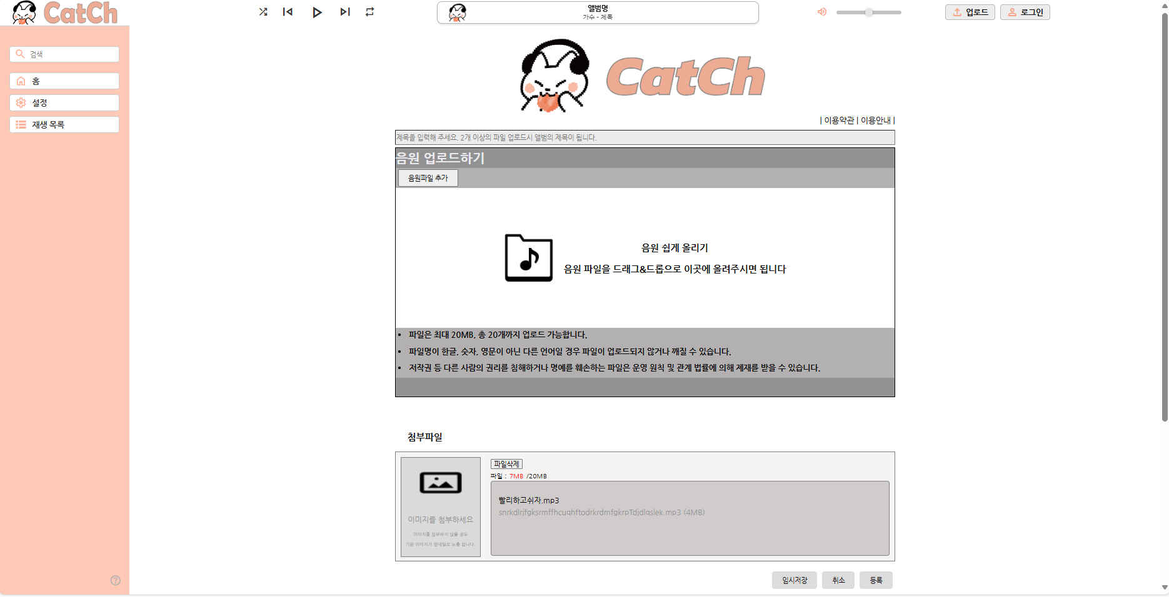
업로드 개선
UI 수정
업로드 페이지
2
양쪽 여백 크기를 맞추었다
3
텍스트들이 너무 답답하다는 의견이있어 텍스트들간의 간격을 넓혀 주었다
1
음원업로드와 첨부파일간 길이를 맞추어달라는의견이 많아 음원업로드와 첨부파일의 크기를일관성있게 맞추었다

